Slide 1
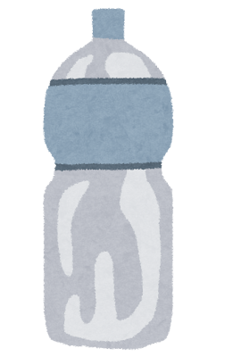









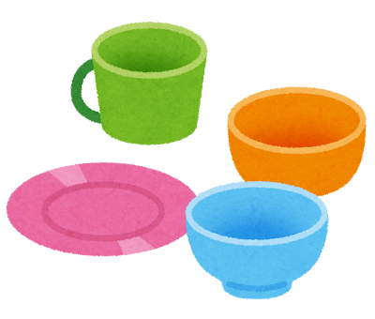


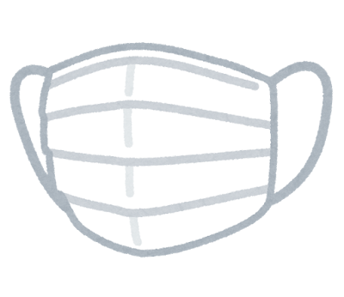
かんが
みんなで考えよう！
●●町内会の防災まちづくり
みんなで考えよう！
戸手の防災まちづくり
やってみたい！
と思うところに
シールを
はってね！
だ い
ぼ う さ い
おも
さ い が い じ や く た お も
災害時に役に立ちそうだと思うものはどれですか？
ペットボトルランタン
し ん ぶ ん し
新聞紙スリッパ
し ん ぶ ん し しょっき
ぶくろ
新聞紙食器
ゴミ袋ポンチョ
キッチンペーパーマスク
結果を踏まえて
実施を検討します！
防災を『楽しんで学ぶ』ことを目的に
町内会主催で防災グッズの
工作ワークショップの開催を
考えていますので
みなさんの意見をお聞かせください！

Slide 2
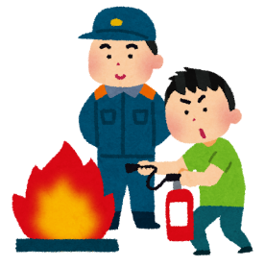
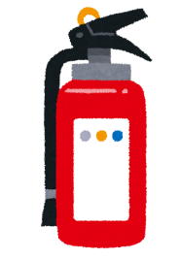




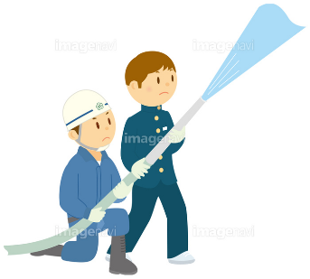
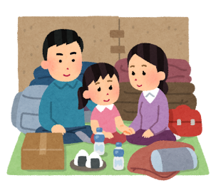


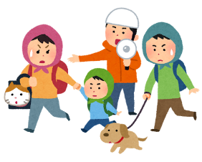
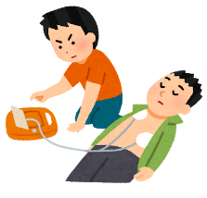


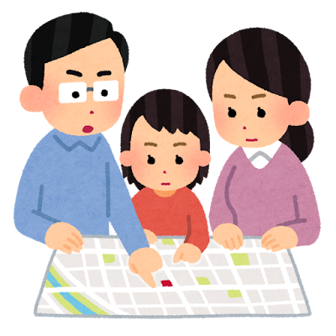

かつ どう さ ん か
どの活動に参加してみたいですか？
たの ぼう さい くん れん
ぼう さい よう ひん はん ばい
ぼう さい きょうしつ
楽しめる防災訓練
防災用品の販売
（消火器や携帯トイレ）
防災クッキング教室
しょう か き けいたい
ぼう さい ある
しょうか
ひ なん じょ せい かつ たいけん
防災まち歩き
消火ホースキット
取扱訓練
避難所生活体験
とりあつかいくんれん
ひ なん じょ うん えい たい けん
ぼう さい し き ざい
ぼう さい そう こ けん がく
避難所運営体験
防災資器材の
使用体験
防災倉庫見学
し よう たい けん
ひ なん ひ なん けいかく
ぼう さい こう ざ
避難ルート・避難計画
作成講座
防災講座
さく せい こう ざ
地域の防災力を高めるために
町内会の活動に
ご協力をお願いします！
活動の実施は
掲示板や回覧板でお知らせします

